Slide 1
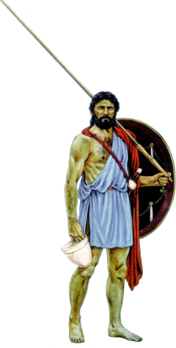
ПОЭМЫ О ЛЮДЯХ И БОГАХ
Образовательная система «Школа 2100».
Данилов Д.Д. и др. Всеобщая история. 5-й класс. История Древнего мира. § 20.
Автор презентации: Казаринова Н.В. (учитель, г. Йошкар-Ола).
© ООО «Баласс», 2012.
Notes:
Рисунок журнал «Новый солдат» № 83 «Греческие гоплиты»

Slide 2


ОПРЕДЕЛЯЕМ ПРОБЛЕМУ
Почему так все восхищаются Гомером? Пробовал я почитать его поэмы, только запутался… Так что ерунда всё это…
Если бы твой отзыв услышали древние греки, они бы серьёзно возмутились и потребовали бы тебя наказать за неуважение к великому поэту.
Сравни мнения Антошки и учёных. Какое наблюдается противоречие?
Какой возникает вопрос? Сравни его с авторским.

Slide 3
ОПРЕДЕЛЯЕМ ПРОБЛЕМУ
ПОЧЕМУ ГРЕКИ ТАК ПОЧИТАЛИ ПОЭМЫ ГОМЕРА?
ВАША ФОРМУЛИРОВКА ПРОБЛЕМЫ МОЖЕТ НЕ СОВПАДАТЬ С АВТОРСКОЙ. ПОЖАЛУЙСТА, ВЫБЕРИТЕ В КЛАССЕ ТУ ФОРМУЛИРОВКУ, КОТОРАЯ ВАМ НАИБОЛЕЕ ИНТЕРЕСНА!
Notes:
Анимация поставлена на щелчок. Вопрос исчезает, возникает авторская формулировка проблемной ситуации

Slide 4

ВСПОМИНАЕМ ТО, ЧТО ЗНАЕМ
Необходимый уровень. Заполни 1-ю и 2-ю строки таблицы.
Повышенный уровень. Заполни таблицу целиком.
Признаки первобытного общества | Сферы общества | Признаки цивилизации
 | Хозяйство
 | Деление общества
 | Власть
 | Культура

Slide 5
ВСПОМИНАЕМ ТО, ЧТО ЗНАЕМ
Жители Крита так и не взошли на ступень цивилизации.
Ахейские племена объединились в союзы во главе с вождями-царями.
Земледельцы-общинники крито-микенской цивилизации часть урожая должны были отдавать своим повелителям — царям.
В Микенах и других ахейских дворцах писцы пользовались знаками шумерской письменности.
Сами себя жители Древней Греции называли шумерами, а страну — Элладой.
Необходимый уровень. Выбери в таблице верные утверждения и отметь их знаком «+».
Повышенный уровень. Исправь неверные утверждения так, чтобы они стали верными.
Максимальный уровень. Запиши в свободной строке таблицы любое верное утверждение, используя два-три любых выделенных слова.
Notes:
Анимация поставлена на щелчок. Происходит выцветание задания и появление таблицы.
Для выполнения задания необходимо воспользоваться встроенными средствами Microsoft PPT в режиме просмотра (инструмент «ПЕРО»)

Slide 6
ОТКРЫВАЕМ НОВЫЕ ЗНАНИЯ
1. ЛЕГЕНДА О ТРОЯНСКОЙ ВОЙНЕ
2. ПОЭМЫ О ТРОЯНСКОЙ ВОЙНЕ

Slide 7
ЛЕГЕНДА О ТРОЯНСКОЙ ВОЙНЕ
Повышенный уровень. Раздели изученную историю Греции на этапы, отметь на ленте времени их границы.
Максимальный уровень. Дай названия этапам и рубежам.
V тыс. до н.э. | IV тыс. до н.э. | III тыс. до н.э. | II тыс. до н.э.
I тысячелетие до н.э. |  |  |  |  |  |  |  |  |  | Наша эра
X | IX | VIII | VII | VI | V | IV | III | II | I | I тыс. | II тыс.
Notes:
Для выполнения задания необходимо воспользоваться встроенными средствами Microsoft PPT в режиме просмотра (инструмент «ПЕРО»)

Slide 8
ЛЕГЕНДА О ТРОЯНСКОЙ ВОЙНЕ
Необходимый уровень. Расставь события и явления в правильной последовательности.
1. Вооружённые железными, а не бронзовыми мечами дорийцы разорили дворцы ахейских царей.
2. Самым могущественным из ахейских царств считаются Микены на Пелопоннесе. Стены царских дворцов украшены росписями — фресками, вода подаётся по трубам в глиняные ванные, а нечистоты из туалетов стекают по каменным желобам.
3. Владыка Микен в союзе с другими ахейскими царями осадил и разрушил Трою (Илион) — город на берегу Малой Азии.
. . .
. . .
. . .

Slide 9
ЛЕГЕНДА О ТРОЯНСКОЙ ВОЙНЕ
Повышенный уровень. Какой процесс здесь представлен: упадка или расцвета Древней Греции? Приведи одно–два доказательства своей точки зрения.
Максимальный уровень. Запиши в таблице два-три доказательства своего утверждения.
Позиция | Я считаю, что _____________________ ________________________________,
Аргумент(ы) | потому что________________________ _________________________________
. . .
. . .
. . .

Slide 10
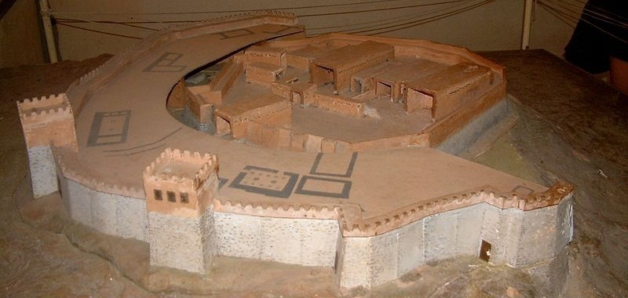
ЛЕГЕНДА О ТРОЯНСКОЙ ВОЙНЕ
Почему «тёмные века» не уничтожили память о Троянской войне?
Макет троянской крепости
Notes:
Макет крепости - http://upload.wikimedia.org/wikipedia/commons/thumb/0/09/Makieta_Troja_RB.jpg/800px-Makieta_Troja_RB.jpg

Slide 11
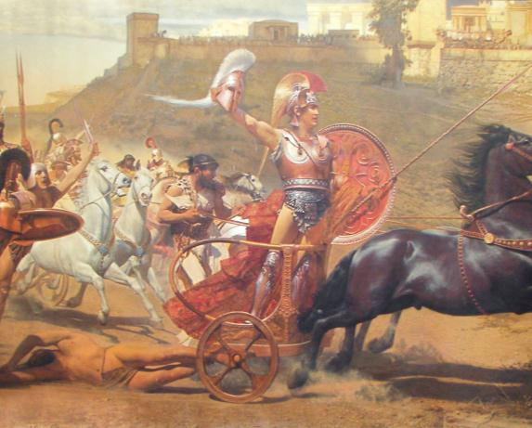
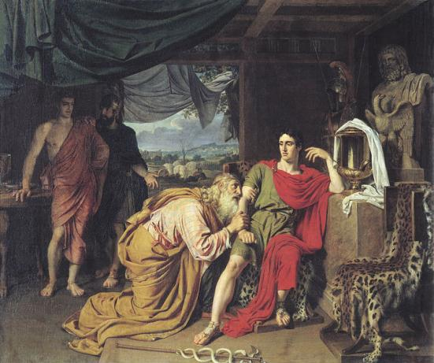
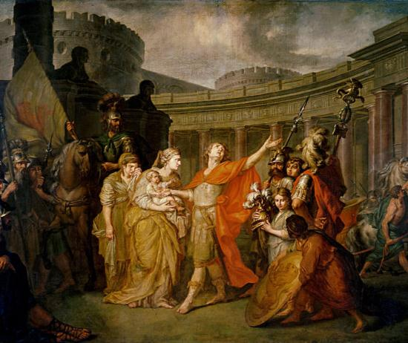
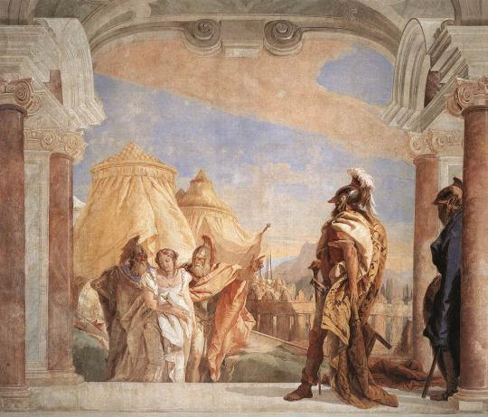
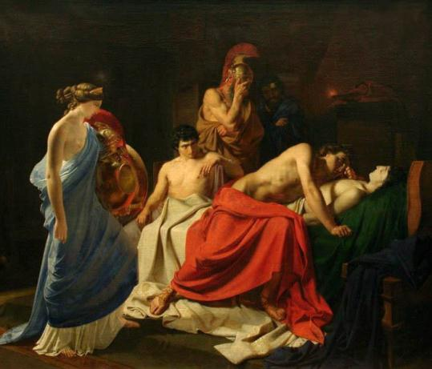
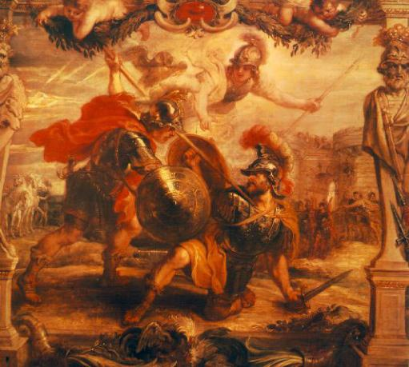
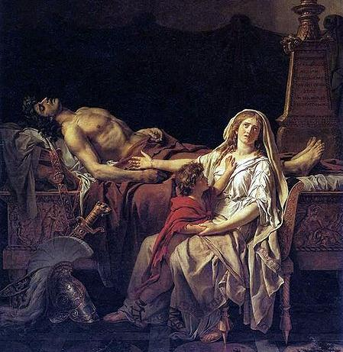
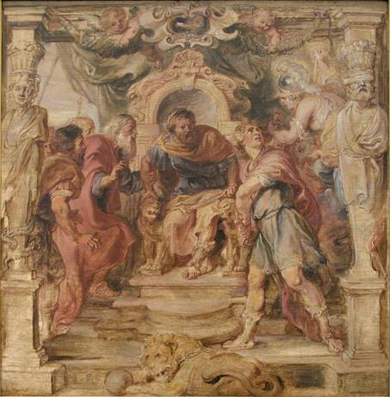
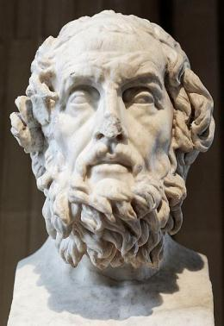
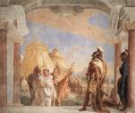
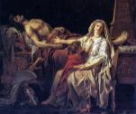
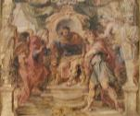
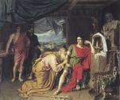
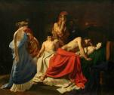
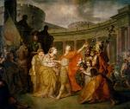
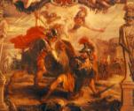
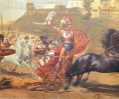
ЛЕГЕНДА О ТРОЯНСКОЙ ВОЙНЕ
ТРИУМФ АХИЛЛА
АНДРОМАХА ОПЛАКИВАЕТ ТЕЛО ГЕКТОРА
ПРОЩАНИЕ ГЕКТОРА С АНДРОМАХОЙ
АХИЛЛ ОПЛАКИВАЕТ ПАТРОКЛА
ССОРА АХИЛЛА И АГАМЕМНОНА
ПОХИЩЕНИЕ БРИСЕИДЫ
ГИБЕЛЬ ГЕКТОРА
ПРИАМ И АХИЛЛ
ИЛИАДА
Ἰλιάς
Notes:
Гомер - http://upload.wikimedia.org/wikipedia/commons/d/db/Homeros_Caetani_Louvre_Ma440_n2.jpg?uselang=ru
Анимация построена на триггерах. При щелчке по рисунку возникает иллюстрация. Иллюстрации сюжета расположены против часовой стрелки.
Брисеида - http://www.hellados.ru/gallery/pic/briseis_04.jpg
Ахилл и Агамемнон - http://upload.wikimedia.org/wikipedia/commons/thumb/6/6e/Peter_Paul_Rubens_164.jpg/590px-Peter_Paul_Rubens_164.jpg
Ахилл оплакивает Патрокла - http://upload.wikimedia.org/wikipedia/commons/b/bc/Nikolay_Ge_002.jpeg
Прощание Гектора с Андромахой - http://upload.wikimedia.org/wikipedia/commons/thumb/7/7d/Anton_Losenko_-_%D0%9F%D1%80%D0%BE%D1%89%D0%B0%D0%BD%D0%B8%D0%B5_%D0%93%D0%B5%D0%BA%D1%82%D0%BE%D1%80%D0%B0_%D1%81_%D0%90%D0%BD%D0%B4%D1%80%D0%BE%D0%BC%D0%B0%D1%85%D0%BE%D0%B9_-_Google_Art_Project.jpg/800px-Anton_Losenko_-_%D0%9F%D1%80%D0%BE%D1%89%D0%B0%D0%BD%D0%B8%D0%B5_%D0%93%D0%B5%D0%BA%D1%82%D0%BE%D1%80%D0%B0_%D1%81_%D0%90%D0%BD%D0%B4%D1%80%D0%BE%D0%BC%D0%B0%D1%85%D0%BE%D0%B9_-_Google_Art_Project.jpg
Гибель Гектора - http://upload.wikimedia.org/wikipedia/commons/9/9e/Slays_Hector.jpg
Триумф Ахилла - http://upload.wikimedia.org/wikipedia/commons/3/35/Triumphant_Achilles_in_Achilleion_levelled.jpg
Приам и Ахилл - http://upload.wikimedia.org/wikipedia/commons/c/c6/Alexandr_Ivanov_005.jpg
Андромаха оплакивает Гектора - http://upload.wikimedia.org/wikipedia/commons/thumb/5/5a/Jacques-Louis_David-_Andromache_Mourning_Hector.JPG/449px-Jacques-Louis_David-_Andromache_Mourning_Hector.JPG
Щелчок за пределами иллюстраций – переход на следующий слайд

Slide 12
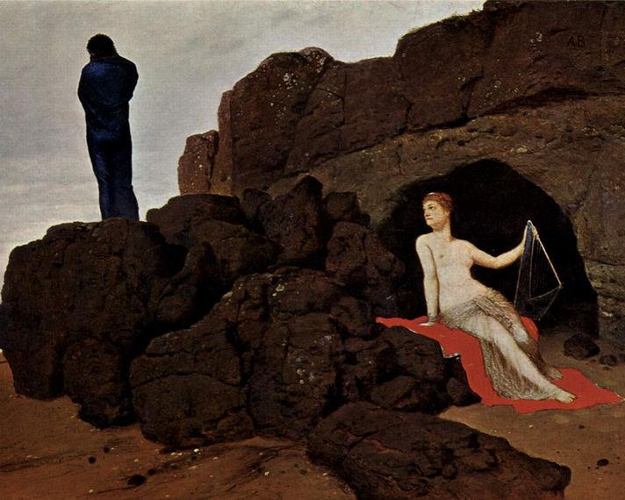
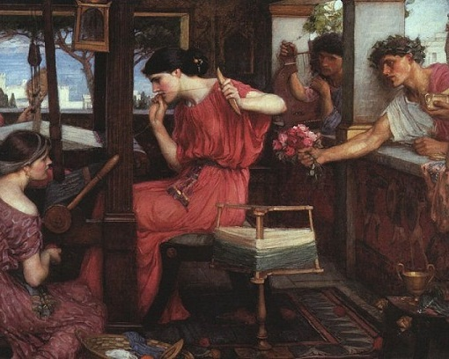
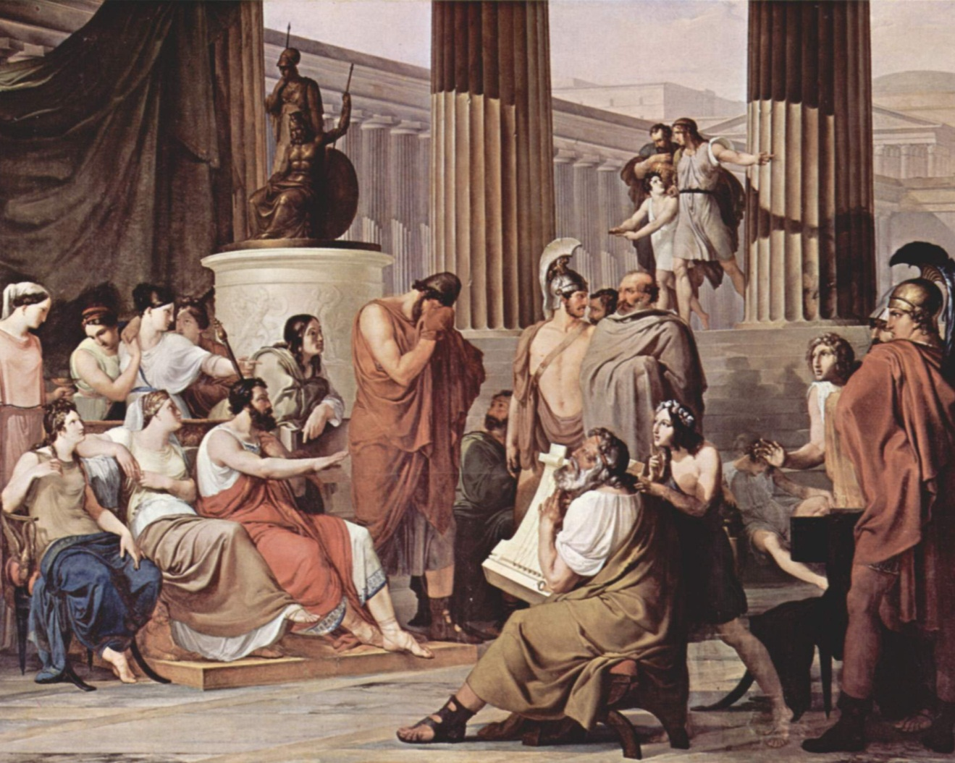
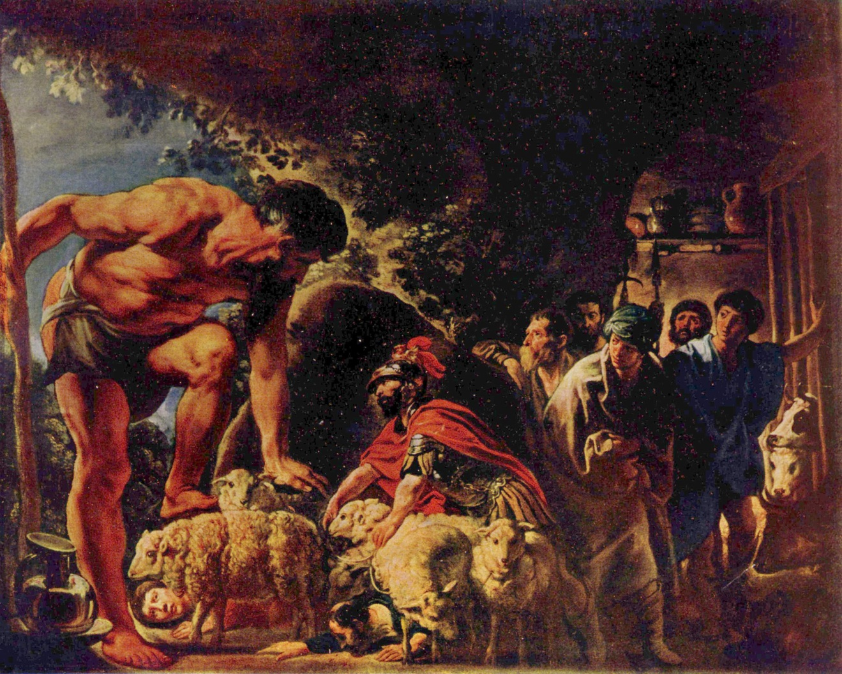
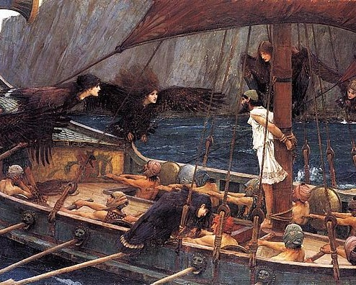
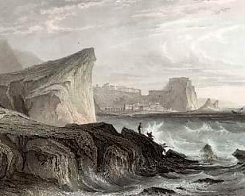
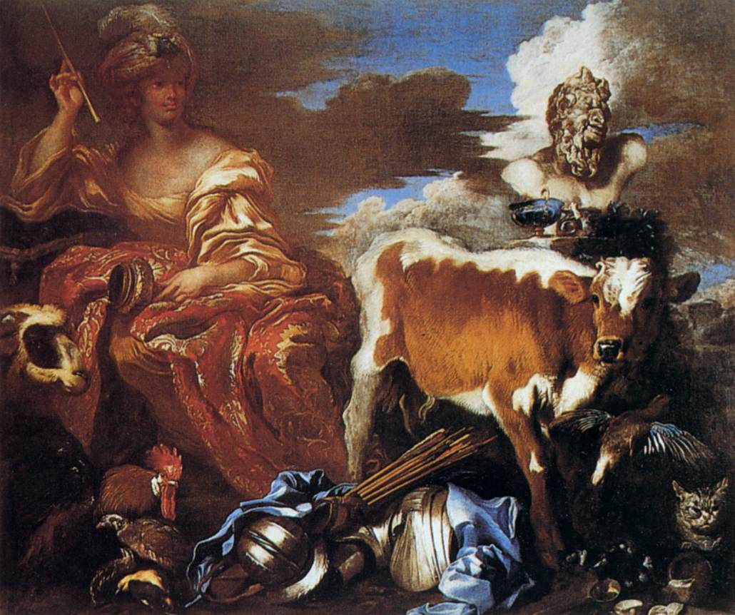
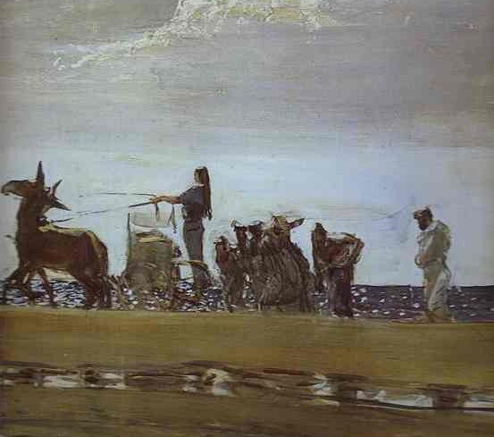
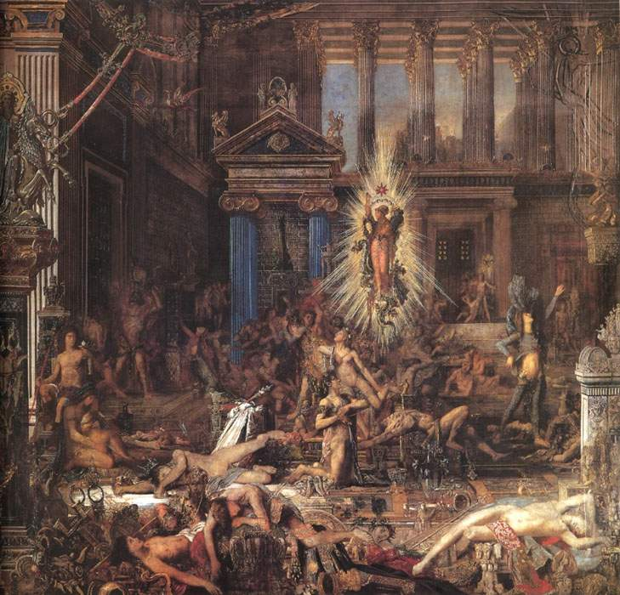
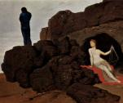
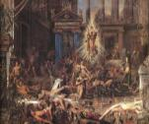
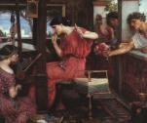
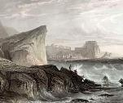
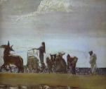
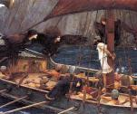
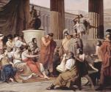

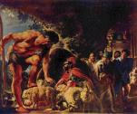
ЛЕГЕНДА О ТРОЯНСКОЙ ВОЙНЕ
ОДИССЕЙ ВО ДВОРЦЕ АЛКИНОЯ
ПЕНЕЛОПА И ЖЕНИХИ
ОДИССЕЙ И НАВСИКАЯ
ОДИССЕЙ И КАЛИПСО
СЦИЛЛА И ХАРИБДА
ОДИССЕЙ И СИРЕНЫ
КИРКА (ЦИРЦЕЯ)
ПОЛИФЕМ
УБИЙСТВО ЖЕНИХОВ
ОДИССЕЯ
Ὀδυσσεία
Notes:
Анимация построена на триггерах. При щелчке по рисунку возникает увеличенная иллюстрация. Иллюстрации сюжета расположены против часовой стрелки.
Щелчок за пределами иллюстраций – переход на следующий слайд.
Гомер - http://upload.wikimedia.org/wikipedia/commons/d/db/Homeros_Caetani_Louvre_Ma440_n2.jpg?uselang=ru
Одиссей и Калипсо - http://upload.wikimedia.org/wikipedia/commons/thumb/2/25/Arnold_B%C3%B6cklin_008.jpg/800px-Arnold_B%C3%B6cklin_008.jpg
Пенелопа и женихи - http://upload.wikimedia.org/wikipedia/commons/b/bf/JohnWilliamWaterhouse-PenelopeandtheSuitors%281912%29.jpg?uselang=ru
Одиссей и Навсикая - http://upload.wikimedia.org/wikipedia/commons/9/99/Odissey-serov.jpg?uselang=ru
Одиссей во дворце Алкиноя - http://upload.wikimedia.org/wikipedia/commons/6/63/Francesco_Hayez_028.jpg?uselang=ru
Полифем - http://upload.wikimedia.org/wikipedia/commons/7/79/Jakob_Jordaens_009.jpg?uselang=ru
Кирка (Цирцея) - http://upload.wikimedia.org/wikipedia/commons/8/8d/Giovanni_Benedetto_Castiglione_-_Circe_-_WGA4544.jpg?uselang=ru
Одиссей и сирены - http://upload.wikimedia.org/wikipedia/commons/thumb/8/8d/John_William_Waterhouse_-_Ulysses_and_the_Sirens_%281891%29.jpg/800px-John_William_Waterhouse_-_Ulysses_and_the_Sirens_%281891%29.jpg
Сцилла и Харибда - http://upload.wikimedia.org/wikipedia/commons/4/4a/Scylla_and_Charybdis.jpg?uselang=ru
Убийство женихов - http://www.sschool8.narod.ru/Masters/Moreau/7487.jpg

Slide 13
ПОЭМЫ О ТРОЯНСКОЙ ВОЙНЕ
Необходимый уровень. Используя текст § 20, в первой строке таблицы напиши, какие поступки героев «Илиады» и «Одиссеи» считаются в поэмах хорошими, а какие —плохими. Во второй строке объясни, почему.
1. | __________________________________ __________________________________
2. | __________________________________ __________________________________ __________________________________

Slide 14
ПОЭМЫ О ТРОЯНСКОЙ ВОЙНЕ
Повышенный уровень. Отличается ли эта оценка от твоих представлений о таких поступках? Для ответа используй третью строку.
3. | __________________________________ __________________________________ __________________________________

Slide 15
ПОЭМЫ О ТРОЯНСКОЙ ВОЙНЕ
Максимальный уровень. Напиши в четвёртой строке, как бы ты поступил, оказавшись на месте героев «Илиады» и «Одиссеи».
4. | __________________________________ __________________________________ __________________________________

Slide 16
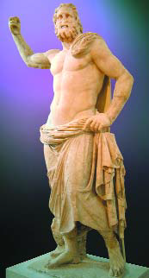
ПОЭМЫ О ТРОЯНСКОЙ ВОЙНЕ
Повышенный уровень. С помощью текста § 20 выясни и запиши в таблицу, чем греческие боги отличаются от людей и чем похожи на них?
Сходства |  | Отличия
____________ ____________ ____________ ____________ ____________ |  | ____________ ____________ ____________ ____________ ____________

Slide 17
ПОЭМЫ ГОМЕРА СОХРАНИЛИ ПАМЯТЬ О ТРОЯНСКОЙ ВОЙНЕ, ВОБРАЛИ В СЕБЯ ПРЕДСТАВЛЕНИЯ ДРЕВНИХ ГРЕКОВ О ЛЮДЯХ И БОГАХ.

Slide 18
ПРИМЕНЯЕМ НОВЫЕ ЗНАНИЯ
Повышенный уровень. Заполни таблицу, объяснив происхождение и современный смысл данных выражений.
Происхождение выражений |  | Современный смысл
 | яблоко раздора
 | троянский конь
 | ахиллесова пята
 | пройти между Сциллой и Харибдой

Slide 19
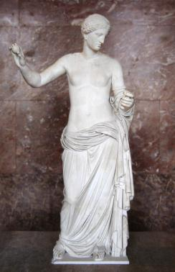
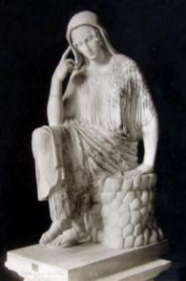
ПРИМЕНЯЕМ НОВЫЕ ЗНАНИЯ
Повышенный уровень. Объясни и запиши, что связывает греческих богов и людей.
_______________
_______________
_______________
_______________
_______________
_______________
Notes:
Афродита – http://upload.wikimedia.org/wikipedia/commons/6/68/Venus_Arles.jpg?uselang=ru
Пенелопа(справа) - http://upload.wikimedia.org/wikipedia/commons/c/c7/Brogi%2C_Carlo_%281850-1925%29_-_n._8329_-_Roma_-_Vaticano_-_Museo_Pio_Clementino_-_Penelope_-_Statua_arcaica%2C_quasi_al_naturale.jpg?uselang=ru

